Slide 1

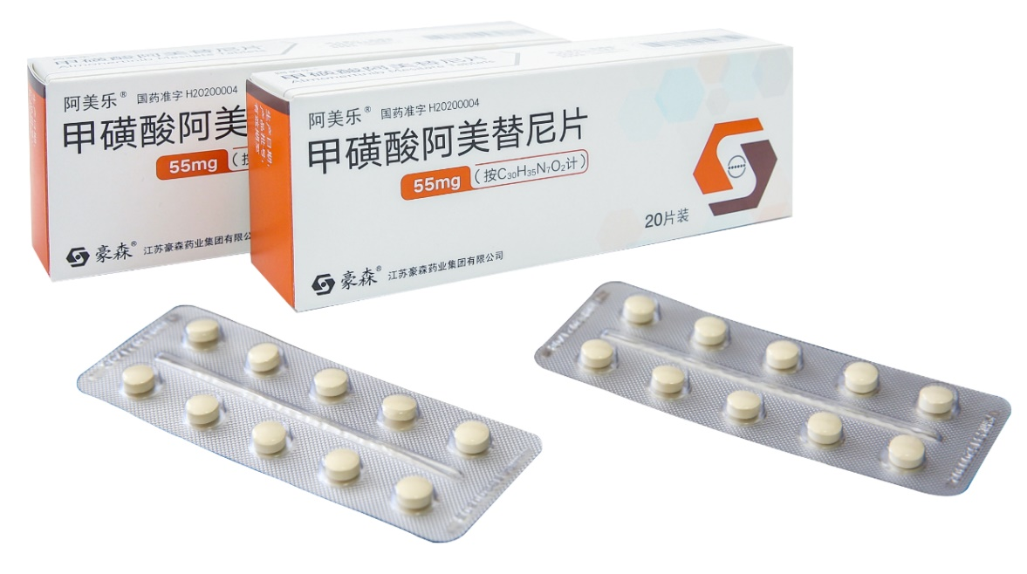
甲磺酸阿美替尼片
（阿美乐）
江苏豪森药业集团有限公司

Slide 2

01
药品基本信息
Basic information
目 录
02
安全性信息
Security information
CONTENTS
03
有效性信息
Validity information
04
创新性信息
Innovativeness information
05
公平性信息
Fairness information

Slide 3

01 药品基本信息
Basic information
通用名：甲磺酸阿美替尼片
注册规格：55mg（按C₃₀H₃₅N₇O₂计）
中国大陆首次上市时间：2020年3月
目前大陆地区同通用名药品的上市情况：独家创新药
全球首个上市国家/地区及上市时间：2020年3月，中国
是否为OTC药品：否
说明书全部适应症：
具有表皮生长因子受体（EGFR）外显子19缺失或外显子21（L858R）置换突变的局部晚期或转移性非小细胞肺癌（NSCLC）成人患者的一线治疗。既往经EGFR酪氨酸激酶抑制剂（TKI）治疗时或治疗后出现疾病进展,并且经检测确认存在EGFR T790M突变阳性的局部晚期或转移性NSCLC成人患者的治疗。

Slide 4
01 药品基本信息
Basic information
新增适应症：
具有表皮生长因子受体（EGFR）外显子19缺失或外显子21（L858R）置换突变的局部晚期或转移性非小细胞肺癌（NSCLC）成人患者的一线治疗。
新增适应症获批时间：2021年12月14日
疾病基本情况：
肺癌是全球发病率以及死亡率最高的恶性肿瘤之一，5年生存率约17%；据全国恶性肿瘤登记资料显示，2015年肺癌发病例数约78.7万例，肺癌死亡例数约63.1万例，其中，NSCLC约占所有肺癌的85%。改善和提高NSCLC 患者的生活质量和生存时间是肺癌治疗面临的重要问题之一。
NSCLC患者EGFR基因突变率可占总体NSCLC的30%-50%。与传统含铂双药化疗相比，EGFR敏感突变患者接受EGFR-TKI治疗的有效率更高，无进展生存期（PFS）更长，不良反应更小，依从性更高，是目前一线首选治疗。第三代EGFR-TKI除对敏感突变有效外，对EGFR野生型抑制活性低，选择性高，并且对第一/二代EGFR-TKI最常见的T790M继发耐药突变有效，具有更长的缓解持续时间（DoR）和PFS。

Slide 5
01 药品基本信息
Basic information
用法用量：
本品推荐剂量为110mg,每天一次口服使用,直至出现疾病进展或不可耐受的毒性。本品空腹或餐后服用均可。建议每天大致同一时间服用,整片吞服,并用一整杯水送服,不要咀嚼或压碎。如果漏服本品1次,若距离下次服药时间大于12小时,则应补服本品。

Slide 6

02 安全性信息
Security information
药品说明书收载的安全性信息：
未发生非预期的不良反应，主要为EGFR TKI类药物常见的不良反应。阿美替尼组常见的（≥10%）不良反应为皮肤及皮下组织类疾病（皮疹26.6%）、胃肠系统疾病（腹泻15.4%和口腔炎12.6%）、感染及侵染类疾病（尿路感染17.8%、上呼吸道感染11.2%）、心率异常（19.2%）、贫血（19.2%）和肌肉骨骼及关节疼痛（15.4%）。无需因为患者的年龄、体重、性别和吸烟状态对剂量进行调整，轻度肝功能损害、轻中度肾功能损害患者无需进行剂量调整。
该药品在国内外不良反应发生情况：
本品自2020年03月17日中国获批上市以来，未收到来自药监部门的安全性警告、黑框警告、撤市信息及其他警告信息。 2021年12月14日一线适应症获批至2022年06月30日，共收到80例该品种的上市后不良事件报告，其中与该品种有关（即药品不良反应）的报告为77例，总不良反应发生率约0.25%。已在该品种说明书中列出的严重不良反应共30例次，主要表现包括：间质性肺疾病（6例）、药物诱导的肝损伤/肝功能异常（6例）等，均已好转；未在该品种说明书中列出的严重不良反应共24例次，主要表现包括：骨髓抑制、食欲减退、肾功能损害等；一般的不良反应主要表现包括：皮疹、腹泻、瘙痒等，其中包括说明书中未列出的恶心、乏力、呕吐等。经分析，该品种安全性特征未发生改变。

Slide 7
02 安全性信息
Security information
与目录内同类药品安全性方面的主要优势和不足：
临床结果显示，本品最常见的不良反应为1级或2级，多为皮疹，腹泻等。临床结果显示，本品间质性肺病、皮疹、腹泻发生率均显著性低于同类产品（间质性肺病0.4% VS 3.9%；皮疹 26.6% vs 47%；腹泻15.4% vs 49%）。

Slide 8
03 有效性信息
Validity information
与对照药品疗效方面优势和不足：
阿美替尼组中位无进展生存期 (mPFS)显著长于吉非替尼组（19.3个月vs. 9.9个月），延长了9.4个月，降低了53.7%的疾病进展风险。阿美替尼组的中位缓解持续时间（mDoR）显著优于吉非替尼组（18.1个月vs.8.3个月）；阿美替尼组24个月的总生存率高于吉非替尼组（70.4% vs. 58.8%）。综上，阿美替尼在NSCLC一线治疗上，显著优于吉非替尼，具有明显的临床获益。
临床指南/诊疗规范推荐：
《2022CSCO非小细胞肺癌诊疗指南》I级推荐。

Slide 9
03 有效性信息
Validity information
国家药品审评中心出具的《技术评审报告》中关于本药品有效性的描述：
东亚NSCLC患者EGFR基因突变率显著高于高加索患者，占总体NSCLC的30%-50%。EGFR-TKI是目前EGFR敏感突变的局部晚期或转移性NSCLC患者一线治疗首选，相较于第一/二代，第三代EGFR-TKI除对敏感突变有效外，对EGFR野生型抑制活性低，选择性高，且对第一/二代最常见的T790M继发耐药突变有效，具有更长的DoR和PFS。 阿美替尼组中位PFS（mPFS）为19.3个月，吉非替尼组mPFS为9.9个月，降低了53.7%的疾病进展风险，mPFS延长了9.4个月。与吉非替尼组相比，本品的PFS获益在所有预先设定的亚组人群中均具有优效性，在外显子19缺失患者中，两组mPFS分别为20.8个月和12.3个月；在L858R突变患者中，两组mPFS分别为13.4个月和8.3个月；在有脑转移的患者中，两组mPFS分别为15.3个月和8.2个月；在无脑转移的患者中，两组mPFS分别为19.3个月和12.6个月。 阿美替尼组及吉非替尼组的中位DoR（mDoR）分别为18.1个月及8.3个月，本品mDoR显著长于吉非替尼组，6、9、12、15和18个月的缓解率，也均高于吉非替尼组。

Slide 10

04 创新性信息
Innovativeness
主要创新点：
我国首创、全球第二个针对非小细胞肺癌的三代 EGFR-TKI。获得国家“重大新药创制科技重大专项”支持，一线适应症纳入优先审评审批，是首个纳入突破性治疗程序的三代 EGFR-TKI。中位无进展生存期19.3个月，是目前全球已批准的单药一线治疗中位PFS最长的EGFR TKI，治疗优势显著。核心化合物专利已在中、美、欧、日等国家获得授权，中国专利2035年9月30日到期，权利稳定。
增加经鼻胃管喂饲的给药途径，对服用不方便的患者提供便捷用药机会，提高患者用药依从性。
优势：
常见不良反应率均较低。临床结果显示，本品间质性肺病、皮疹、腹泻发生率均显著性低于同类药物（间质性肺病0.4% VS 3.9%；皮疹 26.6% vs 47%；腹泻15.4% vs 49%）。
治疗优势显著，中位无进展生存期19.3个月，是目前全球已批准的单药一线治疗中位PFS最长的EGFR TKI
一线治疗适应症列入指南Ⅰ级推荐
是否为自主知识产权的创新药：是
是否为国家“重大新药创制”科技重大专项支持上市药品：是

Slide 11

05 公平性信息
Fairness information
年发病患者总数：约80万人
所治疗疾病对公共健康的影响：
肺癌是全球发病率以及死亡率最高的恶性肿瘤之一，5年生存率约17%，改善和提高NSCLC 患者的生活质量和生存时间是肺癌治疗面临的重要问题之一。本品一线中位PFS 19.3个月，治疗优势显著。
符合“保基本”原则：
本品是我国首个获批NSCLC一线治疗适应症的国产三代 EGFR-TKI，安全性、有效性更优，使患者全面获益。为《CSCO非小细胞肺癌诊疗指南（2021年）》一线治疗Ⅰ级推荐用药，纳入医保保障范围，基金可承受、广大患者可负担。
弥补目录短板：
首个全“中国样本”一线治疗随机对照注册临床研究，更能反映中国肺癌患者的疾病状况；作为首个国产三代EGFR-TKI，安全性和疗效更优，纳入医保能减少家庭负担，提高患者可及性，保障国家药品战略安全。
临床管理难度：
本品适应症明确，诊断流程和确诊标准清晰，诊断基于基因检测结果，且必须凭医生开具处方，便于管理。

